Slide 1
§10．1 柯西收敛原理与数项级数的概念
一、柯西收敛原理
柯西收敛原理 柯西序列
二、常数项级数的概念
常数项级数、
级数的部分和
级数收敛性定义、
余项
几何级数的收敛性
三、收敛级数的基本性质
基本性质、
级数收敛的必要条件
调和级数的收敛性

Slide 2

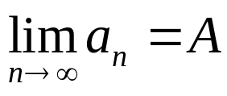

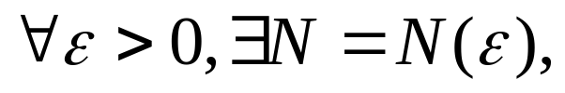
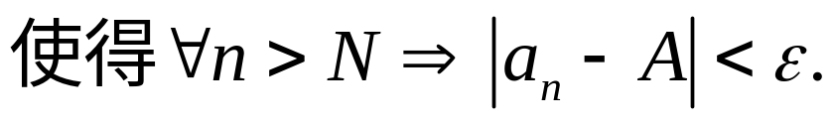
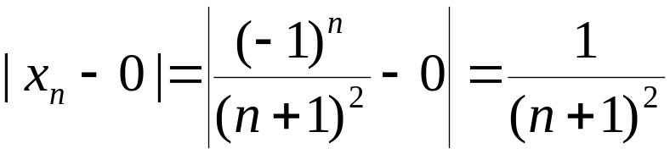
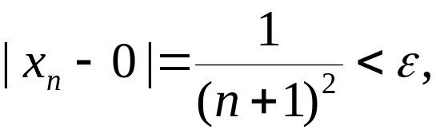
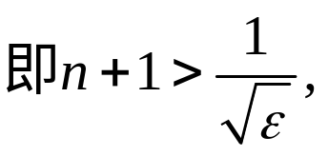
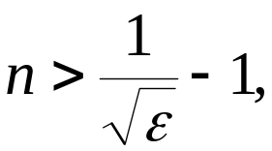
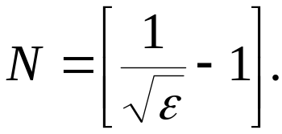
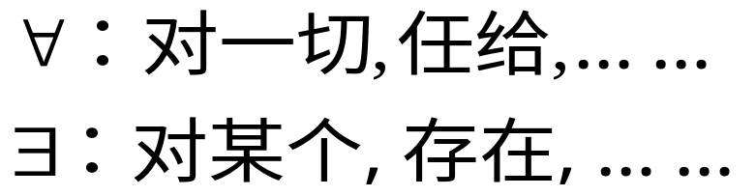
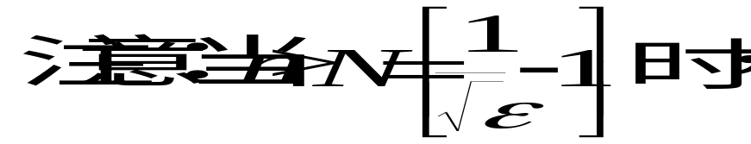
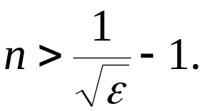
复习数列极限的 定义
分析：
对于任意给定的ε >0，要使
只需
故取

Slide 3
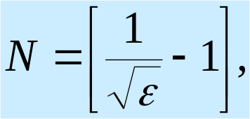


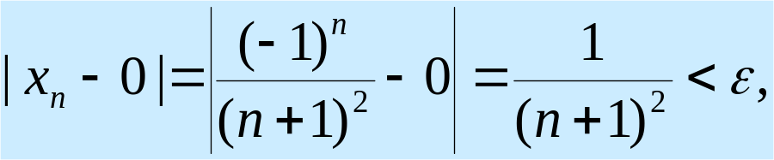
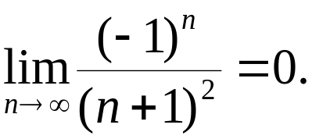


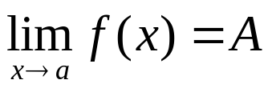


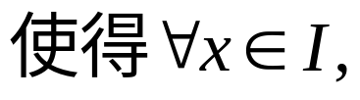
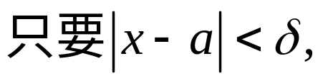
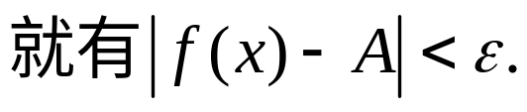
证明：因为 正数ε>0，
使当n>N时， 有
所以，
函数极限的 语言定义:

Slide 4
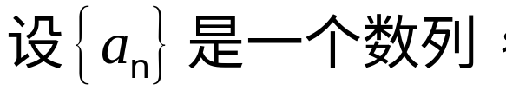
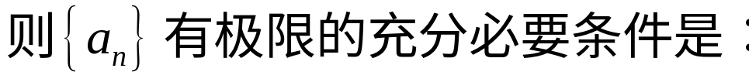



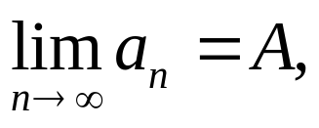

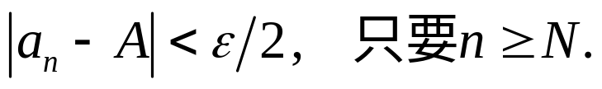
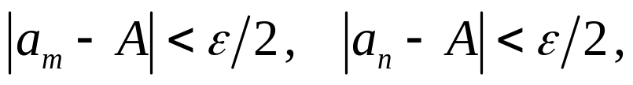
1，柯西收敛原理
定理 1：（柯西收敛原理）
满足定理1条件的序列称为柯西序列.
定理1可叙述为:数列 有极限 为柯西序列.
柯西收敛原理给出了由序列本身性态判断序列是否收敛的
一个重要方法.
证 (必要性) 设
则
使得

Slide 5
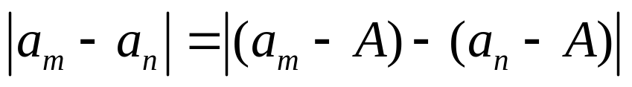
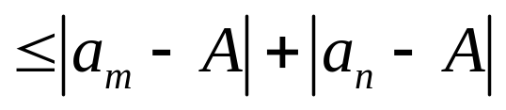

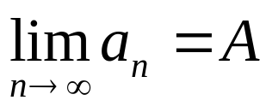

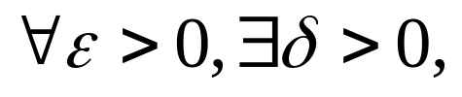
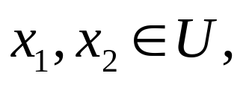
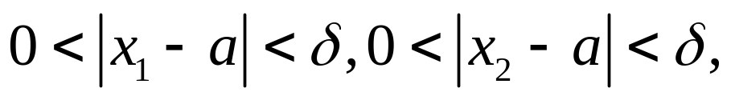
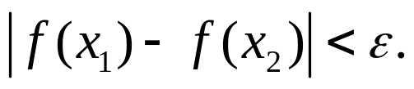
从而有
充分性的证明从略.
定理的几何意义:
即在极限A的附近,数列的项的分布越来越密.
定理 2: (函数的柯西收敛原理)
设 在 a 的一个
空心邻域U内有定义,则 当 x→a 时有极限的充要条件
是: 使得对任意的 只要
就有

Slide 6

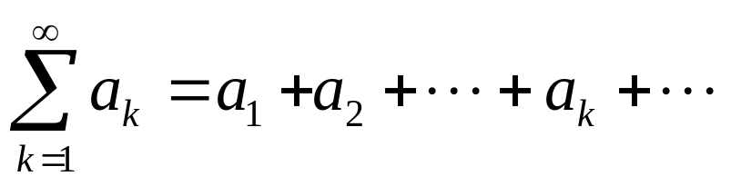
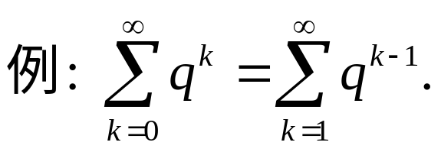
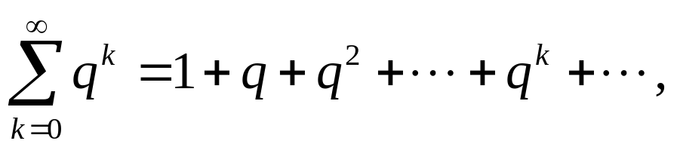
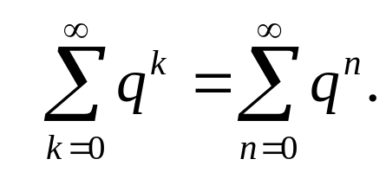
2.数项级数及其敛散性的概念
常数项级数：
给定一个数列
a₁，a₂，a₃，· · · ，a_{n}，· · · ，
则由这数列构成的表达式
a₁ + a₂ + a₃ + · · · + a_{n} + · · ·
其中第n项a _{n} 叫做级数的通项或一般项．
例:几何级数
注:①这里的无穷个”+”是形式求和!
②”求和”过程与选取的指标字母无关.

Slide 7

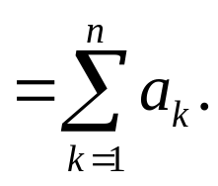


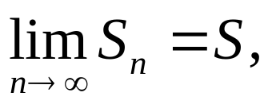

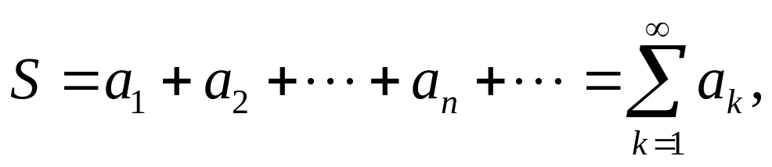

级数的部分和：
a_{n}
S _{n} = a₁ + a₂ + a₃ + · · · + a_{n} ．
S _{n}
a_{n}
级数收敛性定义：
a_{n}
S _{n}
S
a_{n}
S
S _{n}
a_{n}

Slide 8
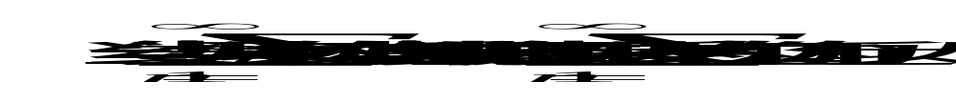
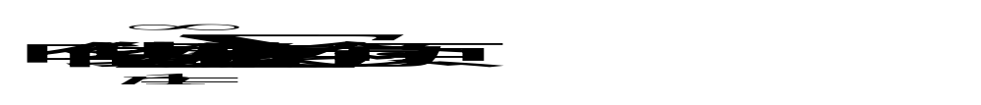
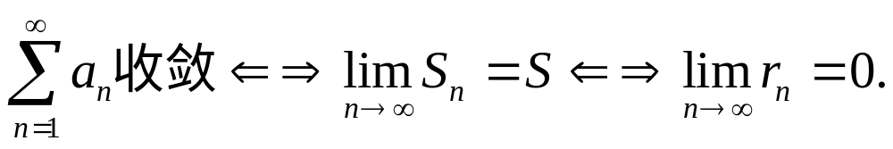
余项：
a_{n}
a_{n}
S
值，它们之间的差值
r _{n}=S−S _{n}=a_{n+1} +a_{n+2} + · · ·
a_{n}
显然,

Slide 9
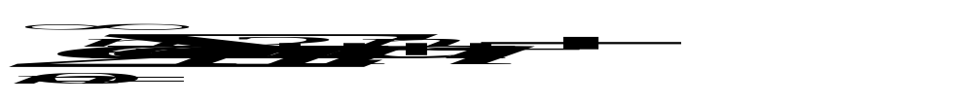
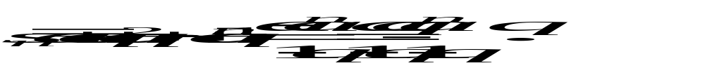




例1 讨论等比级数（几何级数）
的敛散性，其中a ≠0，q叫做级数的公比．
解 如果q ≠1，则部分和
或偶数而等于a或等于零，从而S_{n} 的极限不存在．

Slide 10
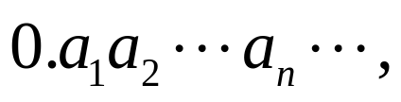
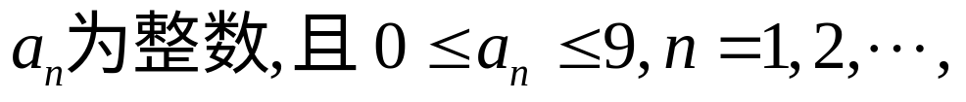
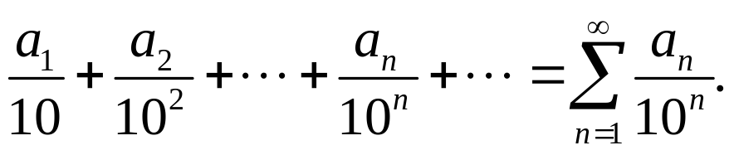
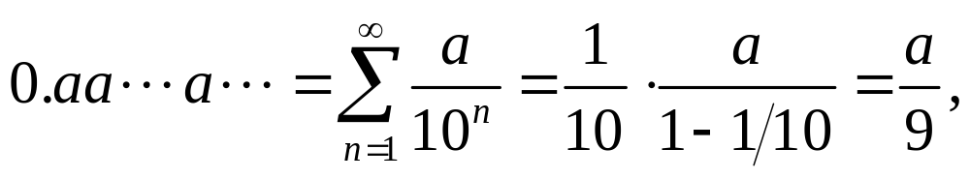
我们给出的无穷小数
其中
实际上就是下列级数的和
特别,设这小数中每一位都取同一数字 a ,则
这样我们就证明了熟知的结论: 0.33…3…=1/3, 0.99…9…=1.
例2 证明级数 1 + 2 + 3 + · · · + n + · · · 是发散的．
证 此级数的部分和为
S_{n}
S_{n}

Slide 11
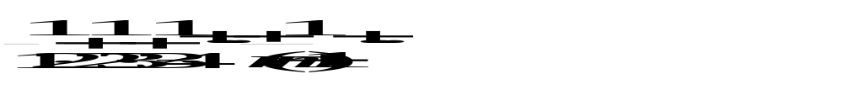
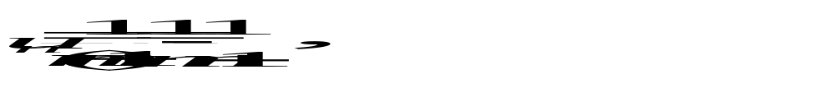
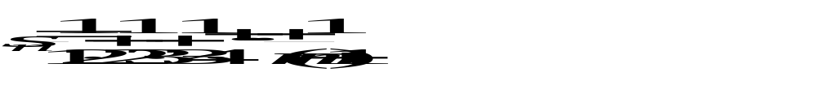
例3 判别无穷级数
的收敛性．
解 由于
因此
从而
所以这级数收敛，它的和是1．

Slide 12
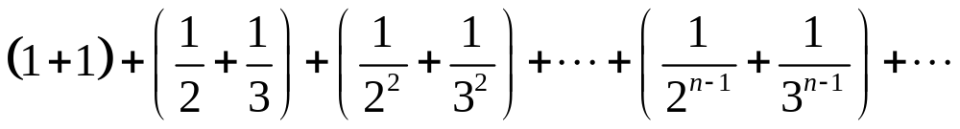






例4. 判断级数
是否收敛.若收敛,求其和.
解 通项为 ,其部分和为
所以该级数收敛,其和为

Slide 13














级数的部分和序列{S_{n} }与级数
相互唯一确定.
级数收敛的必要条件：
定理3
注意
1.如果级数的一般项不趋于零,则级数发散;
2.必要条件不充分.

Slide 14





例4 证明调和级数
是发散的．
但另一方面，
调和级数的通项 但级数发散!

Slide 15








级数的柯西收敛原理给出了级数收敛的充分必要条件.
定理4：（级数收敛的柯西准则）
证明：
意义:收敛级数的充分靠后的任意一段之和,其绝对值可任意小.

Slide 16









例5 证明级数 收敛.
证明 对任意
这就证明了这个级数的收敛性.
说明:通项 趋于0的速度,前者快得多!

Slide 17




3.收敛级数的基本性质

Slide 18




3.收敛级数的基本性质

Slide 19



3.收敛级数的基本性质
性质3 在级数中去掉、加上或改变有限项，不会改变级数的
收敛性．
也是收敛的．

Slide 20

3.收敛级数的基本性质
性质3 在级数中去掉、加上或改变有限项，不会改变级数的
收敛性．
成的级数仍收敛，且其和不变．

Slide 21
应注意的问题：
如果加括号后所成的级数收敛，则不能断定去括号后原来的
级数也收敛． 例如，级数
(1−1)+(1−1) + · · ·
收敛于零，但级数
1–1+1−1+ · · ·
却是发散的．
推论：
如果加括号后所成的级数发散，则原来级数也发散．
总之,我们不能把有限个数的运算律随便搬到无穷级数中来.

Slide 22
作业
习题10.1
1. (2)
3. (3)(4)(7)(8)
5.

